Slide 1

LUYỆN TỪ VÀ CÂU 5
Ôn tập về dấu câu
(Dấu chấm, chấm hỏi, chấm than)
Tiết 2

Slide 2

KHỞI ĐỘNG

Slide 3





Nhạc nền
BẮT ĐẦU

Slide 4
CÁCH CHƠI
Trò chơi sẽ có 3 câu hỏi trắc nghiệm.
Để trả lời các câu hỏi này, em hãy đưa ra
kí hiệu KÉO - BÚA - BAO chứa đáp án đúng
mà các em tìm được trước camera nhé!

Slide 5





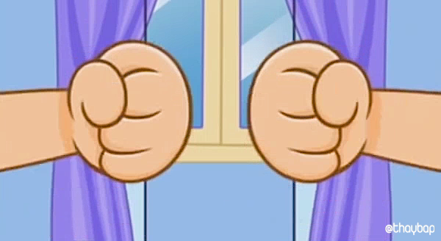
CÂU 1
Dấu chấm dùng để làm gì?
Dùng để kết thúc câu hỏi
Âm thanh
kiểm tra đáp án
Dùng để kết thúc câu kể
Dùng để kết thúc câu cảm, câu khiến

Slide 6
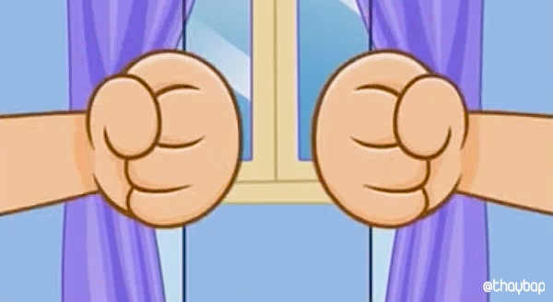

“Bạn đang học môn gì đấy ”
Dấu câu thích hợp điền vào là:
CÂU 2
Dấu chấm hỏi
Dấu chấm
Dấu chấm than

Slide 7
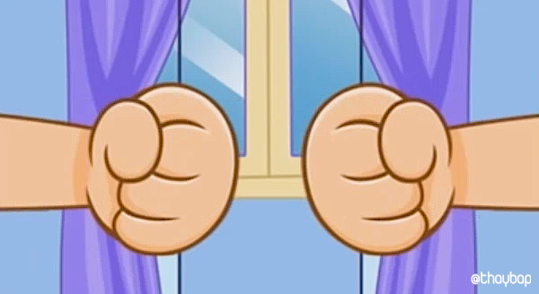

Để kết thúc câu cảm, câu khiến cần dùng dấu câu nào?
CÂU 3
Dấu chấm hỏi
Dấu chấm
Dấu chấm than

Slide 8
KHÁM PHÁ

Slide 9

Bài 1: Tìm dấu câu thích hợp với mỗi ô trống:
Tùng bảo Vinh :
- Chơi cờ ca-rô đi
- Để tớ thua à
Cậu cao thủ lắm
- A
Tớ cho cậu xem cái này
Hay lắm
Vừa nói, Tùng vừa mở tủ lấy quyển ảnh lưu niệm gia đình đưa cho Vinh xem
- Ảnh chụp cậu lúc lên mấy mà nom ngộ thế
- Cậu nhầm to rồi
Tớ đâu mà tớ
Ông tớ đấy
- Ông cậu
- Ừ
Ông tớ ngày còn bé mà
Ai cũng bảo tớ giống ông
tớ nhất nhà

Slide 10
Lưu ý : Đọc kĩ từng câu văn, xác định xem câu đó thuộc kiểu câu nào rồi điền dấu câu cho phù hợp.

Slide 11
Bài 1: Tìm dấu câu thích hợp với mỗi ô trống:
Tùng bảo Vinh :
!
- Chơi cờ ca-rô đi
?
Cậu cao thủ lắm
!
- Để tớ thua à
.
!
- A
Tớ cho cậu xem cái này
Hay lắm
!
Vừa nói, Tùng vừa mở tủ lấy quyển ảnh lưu niệm gia đình đưa cho Vinh xem
.
- Ảnh chụp cậu lúc lên mấy mà nom ngộ thế
?
!
!
Ông tớ đấy
- Cậu nhầm to rồi
Tớ đâu mà tớ
!
?
- Ông cậu
.
Ai cũng bảo tớ giống ông
- Ừ
!
Ông tớ ngày còn bé mà
tớ nhất nhà
.

Slide 12
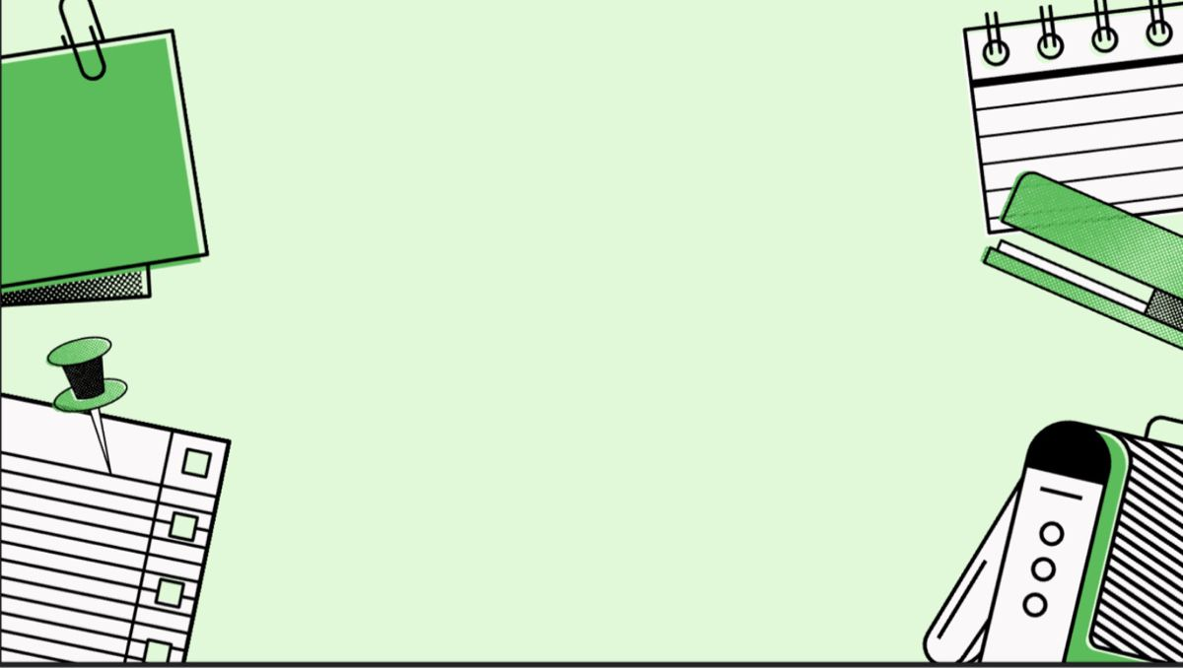
Bài 2: Hãy chữa lại những dấu câu bị dùng sai trong mẩu chuyện vui dưới đây. Giải thích tại sao em lại chữa như vậy.
Lười
Nam: - Tớ vừa bị mẹ mắng vì toàn để chị phải giặt giúp quần áo.
Hùng: - Thế à ? Tớ thì chẳng bao giờ nhờ chị giặt quần áo.
Nam: - Chà. Cậu tự giặt lấy cơ à! Giỏi thật đấy ?
Hùng: - Không ? Tớ không có chị, đành nhờ ... anh tớ giặt giúp !
Nam : !!!
MINH CHÂU sưu tầm

Slide 13
Bài 2: Hãy chữa lại những dấu câu bị dùng sai trong mẩu chuyện vui dưới đây. Giải thích tại sao em lại chữa như vậy.
Lười
Nam: ⁽¹⁾ - Tớ vừa bị mẹ mắng vì toàn để chị phải giặt giúp quần áo.
Hùng: ⁽²⁾ - Thế à ? ⁽³⁾ Tớ thì chẳng bao giờ nhờ chị giặt
quần áo.
Hùng: ⁽²⁾ - Thế à ? ⁽³⁾ Tớ thì chẳng bao giờ nhờ chị giặt
quần áo.
Đây là câu cảm
Đây là câu hỏi
Đây là câu cảm
Nam: ⁽⁴⁾ – Chà ⁽⁵⁾ Cậu tự giặt lấy cơ à ⁽⁶⁾ Giỏi thật đấy
?
?
!
!
.
!
Hùng: ⁽⁷⁾ – Không ⁽⁸⁾ Tớ không có chị, đành nhờ ... anh tớ giặt giúp
?
!
!
Đây là câu cảm
.
Đây là câu kể
Nam : !!!
MINH CHÂU sưu tầm

Slide 14
Vì sao Nam lại bất ngờ trước câu trả lời của Hùng?
Thấy Hùng nói Hùng chẳng bao giờ nhờ chị giặt quần áo, Nam tưởng Hùng chăm chỉ, tự giặt quần áo. Không ngờ, Hùng cũng lười. Hùng không nhờ chị mà nhờ anh giặt hộ quần áo.

Slide 15

Bài 3: Với mỗi nội dung sau đây, em hãy đặt một câu và dùng những dấu câu thích hợp.
a) Nhờ em (hoặc anh, chị) mở hộ cửa sổ.
b) Hỏi bố xem mấy giờ hai bố con đi thăm ông bà.
c) Thể hiện sự thán phục trước thành tích của bạn.
d) Thể hiện sự ngạc nhiên, vui mừng khi được mẹ tặng cho một món quà mà em ao ước từ lâu.
* Lưu ý: Đọc kĩ từng nội dung được nêu trong các ý: a, b, c, d xem cần đặt kiểu câu nào rồi dùng dấu câu cho phù hợp.

Slide 16
Bài 3: Với mỗi nội dung sau đây, em hãy đặt một câu và dùng những dấu câu thích hợp.
a) Nhờ em (hoặc anh, chị) mở hộ cửa sổ.
Chị mở cửa sổ giúp em với !
b) Hỏi bố xem mấy giờ hai bố con đi thăm ông bà.
Bố ơi, mấy giờ thì hai bố con mình đi thăm ông bà ?
c) Thể hiện sự thán phục trước thành tích của bạn.
Cậu đã đạt được thành tích thật tuyệt vời !
d) Thể hiện sự ngạc nhiên, vui mừng khi được mẹ tặng cho một món quà mà em ao ước từ lâu.
Ôi, búp bê đẹp quá !

Slide 17
VẬN DỤNG

Slide 18
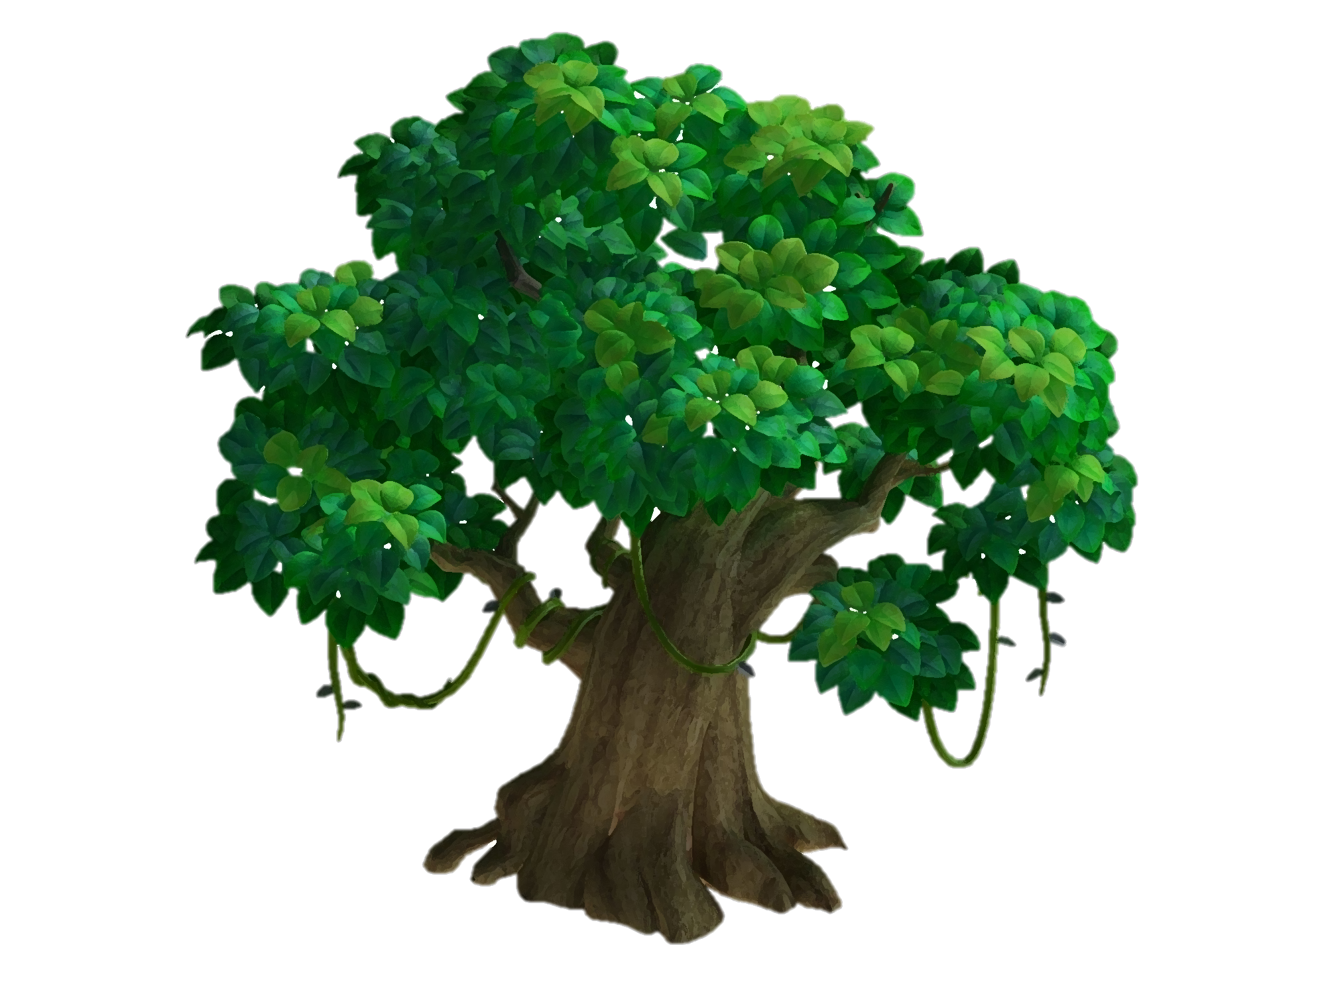


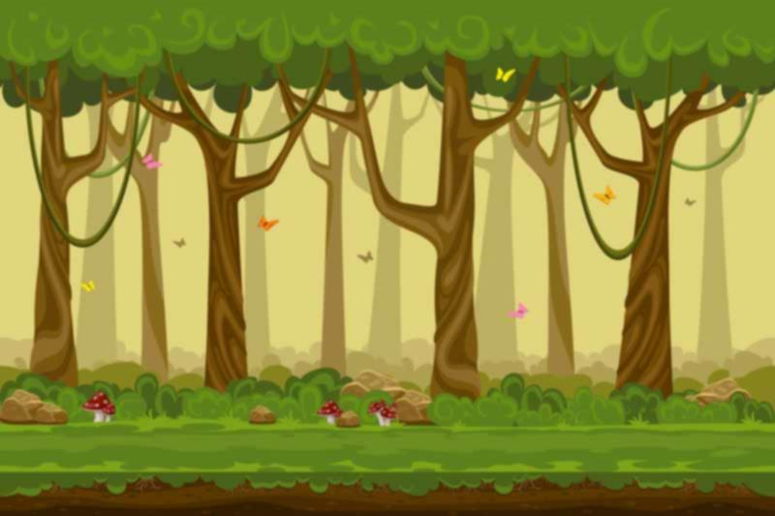

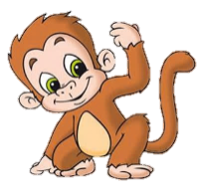





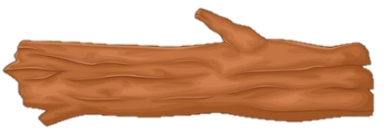


BẢO VỆ
RỪNG XANH

Slide 19
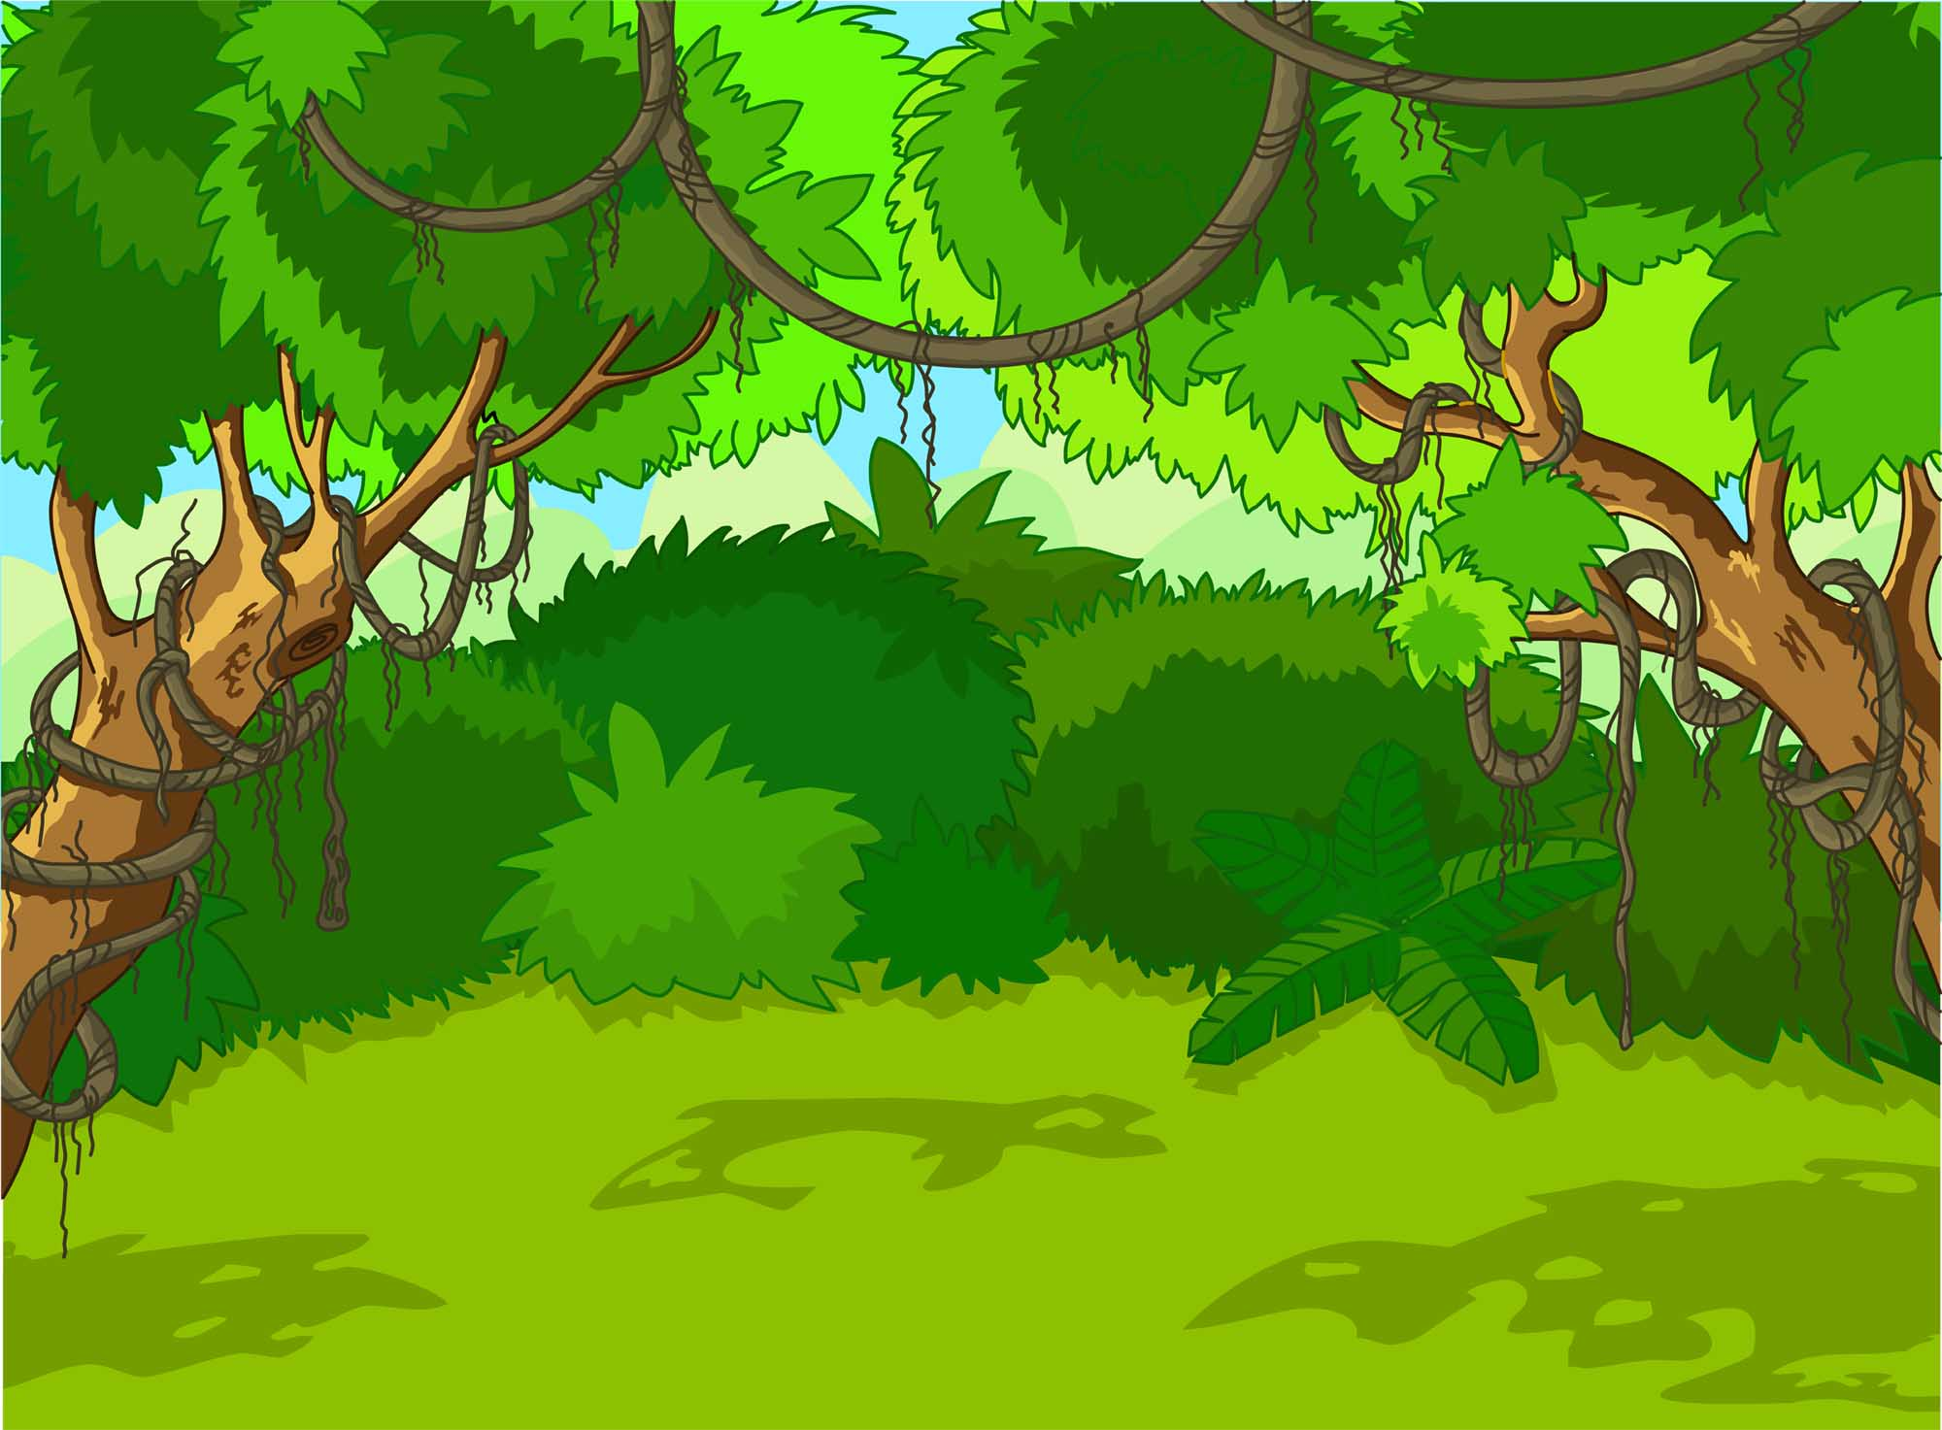


Trả lời đúng các câu hỏi
để giúp các chú khỉ
ngăn chặn hành vi
phá rừng của nhóm lâm tặc

Slide 20
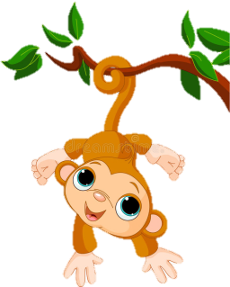

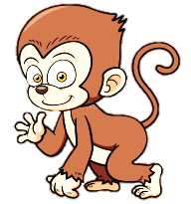






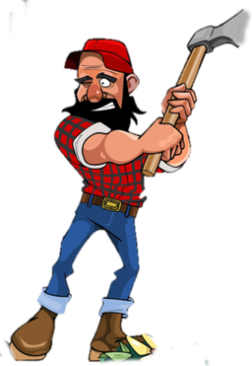
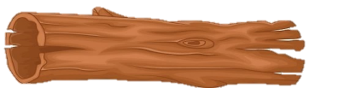




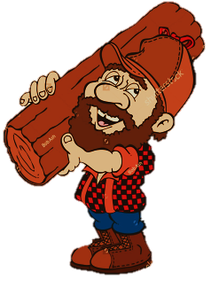
1
2
3
4

Slide 21
Bạn hãy nêu tác dụng của dấu chấm hỏi ?
Dùng để kết thúc câu hỏi

Slide 22
Khi viết câu, cuối câu kể em cần đặt dấu câu nào ?
Dấu chấm

Slide 23
Hãy nêu một ví dụ về câu có dùng dấu chấm than.
VD: Chiếc đồng hồ mới đẹp làm sao!

Slide 24
Hãy kể tên các dấu trong Tiếng Việt?
Dấu chấm, chấm hỏi, chấm than, ba chấm, hai chấm, gạch ngang, ngoặc đơn, ngoặc kép, chấm phẩy, phẩy, ngoặc vuông

Slide 25



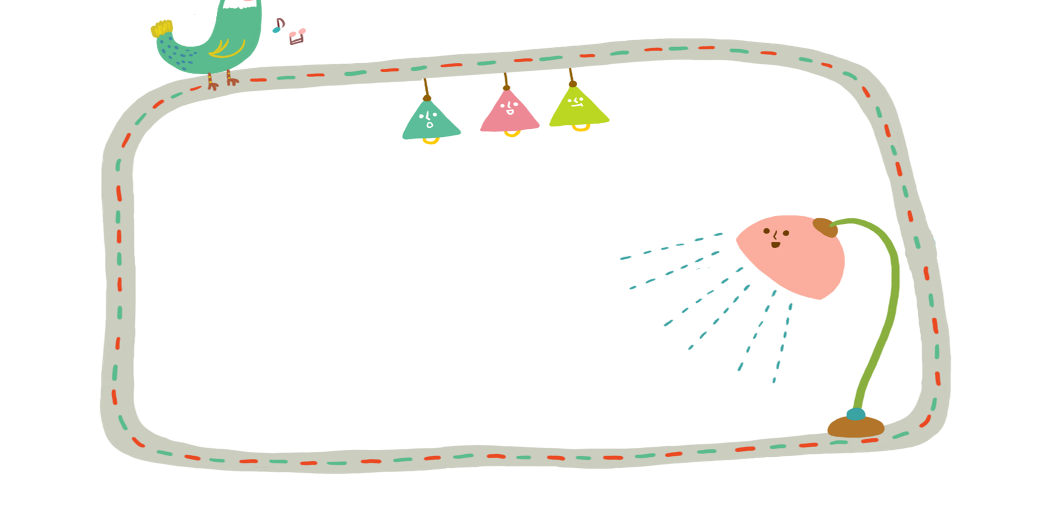







Dặn dò
Ôn lại phần lí thuyết : Dấu chấm, dấu chấm hỏi, dấu chấm than
Chuẩn bị bài sau: “Mở rộng vốn từ: Nam và nữ”

